Slide 1


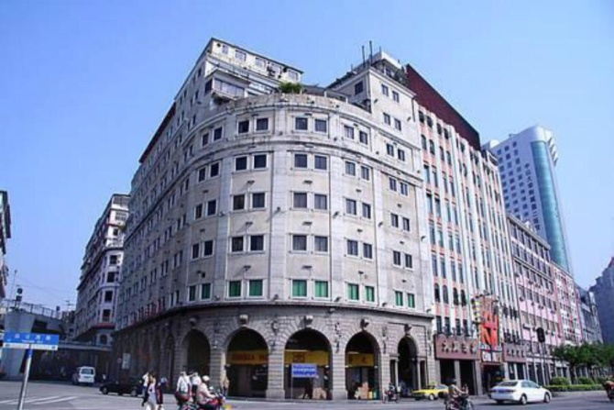

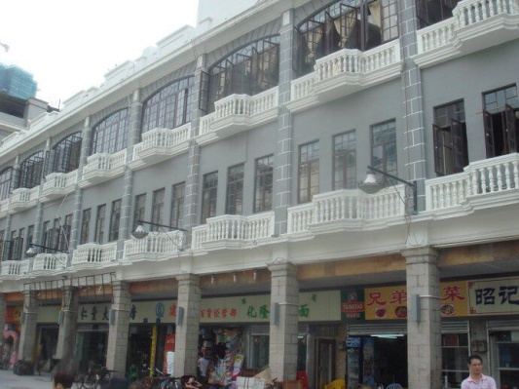
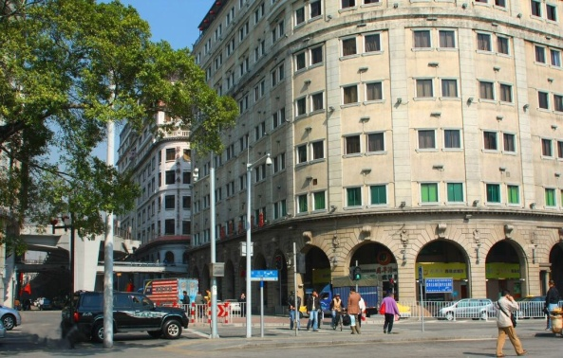

广州骑楼

Slide 2



目录
4、骑楼的类别
1、骑楼的起源
5、拆迁与保护
2、骑楼的历史
3、骑楼的特色

Slide 3



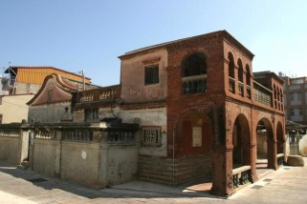
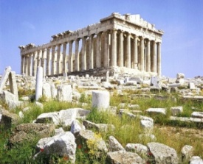
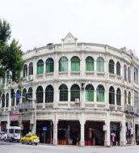
骑楼的起源
泉
地
新加波
十九世纪初，新加波总督莱佛士在新加坡城的设计中，规定临街的店屋在临街面要留出五英尺的公共空间，也就是著名的“五脚基”，各家店屋的五脚基相连，成为连续的走廊，从街道的一端直通到另一端。这种欧陆建筑与东南亚地域特点相结合的一种建筑形式可以挡避风雨侵袭，挡避炎阳照射，造成凉爽环境，因此在东南亚十分风靡。
连
源
希腊
作为一种典型的外廊式建筑物，骑楼的渊源最早可上溯到约2500年前的希腊“帕特农神庙”，那是雅典卫城的主体建筑。现代意义上的骑楼最早起源于印度的贝尼亚普库尔，是英国殖民者首先建造的，称之为“廊房”。
接
地
目
中国
而从南洋返乡的华人，也在华南地区建起
类似的骑楼。骑楼是我国广东，海南，广西，福建等沿海侨乡特有的南洋风情建筑，都是当年华侨从南洋返乡所建。
的
地

Slide 4

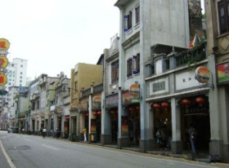
骑楼的历史
纸
上
展
发
1912年，陈炯
明当上了广东都督。他下令拆城墙、开马路，要求城门附近之居民在一月内上报业主住户业权、位置材料。1923年，他公布了各项条例，从而加快了广州骑楼建筑的兴建速度。短短10年间，广州市建成了近40公里长的骑楼街，当时羊城街道两旁，一幢幢“长了脚”的房子架在半空，特别是骑楼的商业空间，被房地产商充分利用，好看好用，风行一时，成了广州城市街景的显著特色。
快
速
谈
兵
1886年，近代广州城市建设从珠江边开始，倡导者是两广总督张之洞，当时张之洞为了改善广州的交通，振兴商业，建议在天字码头一带兴筑120丈的堤岸，张之洞主张建的铺廊是为商业交易的需要。铺廊既利行人，又便交易，它可以说是广州骑楼建筑设计之滥觞。可惜这种“铺廊”只在给皇帝的奏折里出现过，张之洞早在1889年调任湖广总督离开了广州，
他的建铺廊之议也只是纸上谈兵。
骑
楼
改
造
缓
发
慢
展
上世纪70年代末以来，广州市经济迅猛发展，城市不断扩张，交通量大大增加，老城区面临着大规模的旧城改造和基础设施改造。这一时期广州基本没有兴建新的完整的骑楼街，而是在一些原有骑楼街的更新改造过程中拆除旧骑楼，建设新骑楼。
中华人民共和国成立后至二十世纪70年代，广州城市建设发展速度较慢，城市基本维持旧有格局，商业发展受到严重制约，骑楼建设大大减少。建筑保留了骑楼的形式，但以现代主义建筑风格取代了传统骑楼的“洋式店面”，立面基本无装饰，沿街建筑整齐划一，街道景观比较单一。

Slide 5
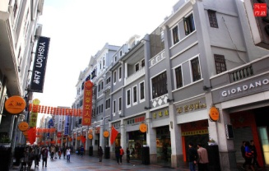
骑楼的特色
体
色
流
派
总
特
骑
楼
依建筑风格，
广州骑楼又可以分为西关骑楼和东山骑楼两个流派。西关骑楼是早期骑楼的代表，外观主要采取巴洛克风格的装饰，山花和楼身的设计大多直接具有古罗马的装饰特征，如罗马柱、卷曲花纹等，但也融入了中国传统建筑的元素，比如墙体多是中式清水砖材料。其中最具中式建筑特色的是在西关大屋中常见的满洲窗———由一块块细小的彩色玻璃组合而成的方形窗。顶部的山花挑檐也做成中国特色的柔和的拱形顶。东山骑楼形成的年代
比西关骑楼略晚，更趋于现代化，也更加简洁。比如
说罗马柱变为简单的方柱、圆柱,
细石米墙代替清水砖墙，几何图
案增多等等。山花挑檐是东山骑
楼最为独特之处，在正面墙挑出
拱形雨篷，美观而且实用。
广州骑楼的特点是把门廊扩大串通成沿街廊道。廊道上面是楼房，下面一边向街敞开，另一边是店面橱窗，顾客可以沿走廊自由选购商品，楼上一般住人。骑楼街可以避风雨、防日晒，特别适应岭南亚热带气候，骑楼内的店铺可以借用柱廊空间，便于敞开铺面、陈列商品以招徕顾客。
总
体
结
构
广州骑楼的结构共分三段：下段为约宽为4米的走廊列
柱、中段为楼层、上段为檐口或山花；沿街的一面在各层窗
台以下的墙面或檐口窗楣处大多都有丰富的装饰花纹或浅浮
雕。

Slide 6
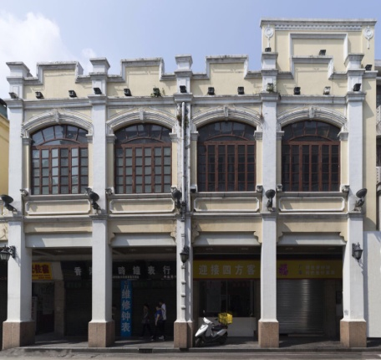





骑楼的类别
古
罗
仿
这种形式在
其他城市也较为少
见。北京路新华书店以
强烈的垂直线条和拉长的
拱形窗表现了明显的哥特装
饰意味。爱群大厦则将哥特
风格加以灵活运用和改良，
立面以垂直构图为主，设以
仿哥特式窗，底层骑楼柱
廊也处理为仿哥特式窗
形式，使人感觉到
浓厚的哥特风
格。
南
洋
式
这种形
式骑楼在其它
城市较少出现，在
广州却能找到不少实
例。底层骑楼为券柱式，
券心处以漩涡装饰，风
格雄伟，线角明朗而细
部丰富。一些部分还
运用简化了的罗马
柱式，使其罗马
风格更为浓郁。
马
哥
这是一种在南洋地区非常独特且有创造
性的形式，即在女儿墙上开有一个或
多个圆形或其它形状的洞口，其原
本是为了预防南洋一带强烈的台风
袭击，减少对建筑物的风负荷的技
术处理，从而形成了独特的建筑艺
术形态。
券
特
廊
式
式
这种形式在东南亚
一带和我国南方城市的
骑楼中被普遍采用。这些巴
洛克装饰既不同于古典式的严谨，也区别于17世纪巴洛克风格的繁琐与追求曲线、动感，而是在构图稳定的基础上加上巴洛克装饰。在广州的骑楼中，巴洛克装饰多运用在山花装饰及女儿墙的曲线中。
仿
克
巴
式
洛

Slide 7

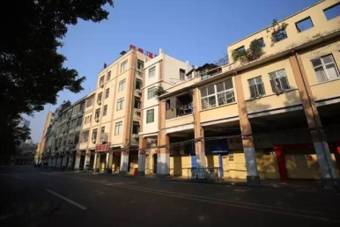
拆迁与保护
迁
二十世纪九十年代末期，广州骑楼作为岭南建筑
文化特色受到关注，保护广州骑楼的呼声开始响起。
1998年6月12日通过的《广州历史文化名城保护条例
提出：“在名城内，文物古迹比较集中的区域，或比
较完整地体现某一历史时期传统风貌或民族地方特色的
街区、建筑群、镇、村寨、风景名胜，应当划定为历史文化保护区”。《广州市城市规划审批技术标准与准则》中第7节对各种骑楼建筑的保护、更新、改造和新建作出了明确规定。
从二十世纪90年
代起，广州骑楼
开始遭到拆迁的厄运。
1990年代初，广州沿中
山路修建地铁一号线，引入
开发商沿线发展物业，
骑楼成为建设阻碍，
开始被拆迁。
保
拆
护
《广
州市骑
楼街保护与
开发规划》将广州
市现存骑楼划分为三大片区，
即广州市骑楼街保护和开发的总体格局：以人民南—长堤一
带市级商业中心为核心的“骑楼风貌区”；以第十甫路—
上下九一带市级商业中心为核心的“西片骑楼街区”；
以北京路—中山路一带市级商业中心为核心的“东片骑楼
街区”。然后分为“核心保护段”、“重点改造段”、
“风貌协调段”以及“建设开发段”4种类型，不同
类型将采取不同的保护、改造方针和措施。
保
护
措
施

Slide 8

N
A
H
T
K
S

